Slide 1







第五节
第四章
积分表的使用
积分计算比导数计算灵活复杂,
为提高求积分
的效率,
已把常用积分公式汇集成表, 以备查用.
如 P371附录IV .
积分表的结构: 按被积函数类型排列
积分表的使用:
1) 注意公式的条件
2) 注意简单变形的技巧
注: 很多不定积分也可通过 Mathematica , Maple
等数学软件的符号演算功能求得 .
机动 目录 上页 下页 返回 结束

Slide 2
例1. 求
解:
应使用 P378 公式105 .
机动 目录 上页 下页 返回 结束

Slide 3


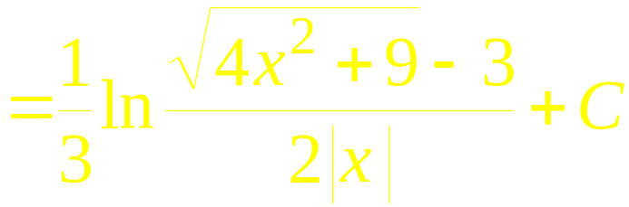
例2. 求
解法1
令
则
原式
(P373 公式 37)
机动 目录 上页 下页 返回 结束

Slide 4

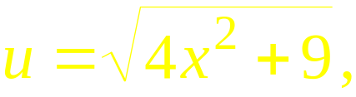

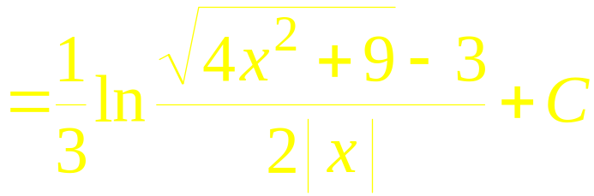
例2. 求
解法2 令
则
原式
( P372 公式 21 )
机动 目录 上页 下页 返回 结束

Slide 5

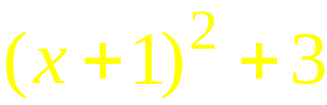
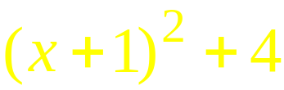
例3. 求
解: 令
则
原式
机动 目录 上页 下页 返回 结束

Slide 6
(P372 公式21)
(P372公式19)
习题课 目录 上页 下页 返回 结束

Slide 7
作业
P216 3 ; 8 ; 19 ; 24 ; 25
习题课 目录 上页 下页 返回 结束

